Slide 1
A KRISZTUSI LELKÜLET

Slide 2
Kedves Hittanos!
A mai órán szükséged lesz a következőkre:
Internetkapcsolat,
Hangszóró vagy fülhallgató,
Íróeszköz és füzet
A lelkes hozzáállásod
Kérlek, hogy olvasd el a diákon szereplő információkat és kövesd az utasításokat!
Állítsd be a diavetítést és indítsd el a ppt-t!

Slide 3
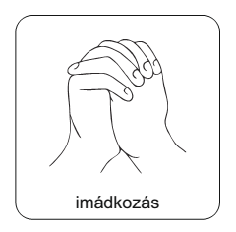
Kezdjük az órát imádsággal!
„Jó Atyánk, Istenünk, Te taníts bennünket! Jézus Krisztus útján vezesd a lelkünket! Szentlelked ereje növelje hitünket! Ámen.”

Slide 4
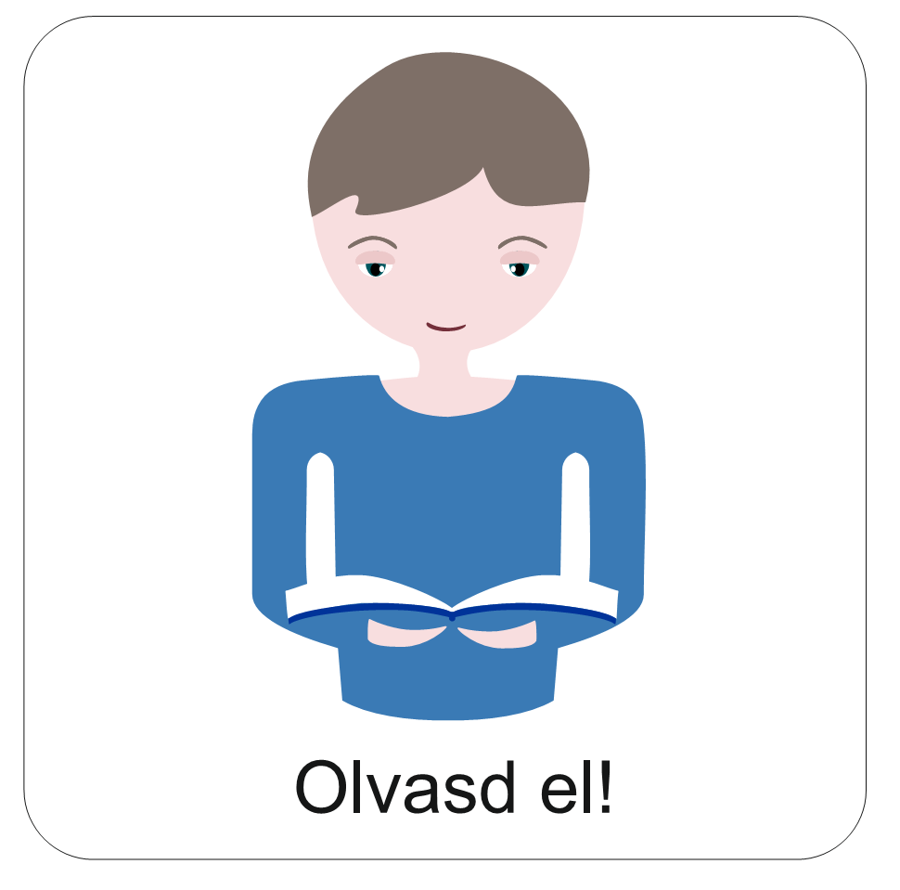
Olvasd el a következő történetet!

Slide 5
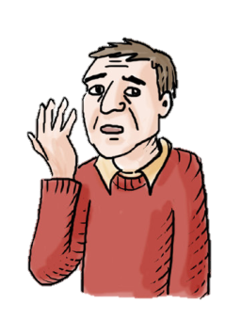
De lehet, hogy csak úgy tett, mintha sietne, mert neheztel rám.
Talán sietett.
Tegnap is olyan hűvösen üdvözölt.
De mi lesz, ha nem akarja kölcsönadni?
Sebaj! A szomszédomnak van. Átmegyek és kölcsönkérem.
De vajon miért?
De nincs kalapácsom!
Én aztán sohasem bántottam meg. Egyszerűen képzelődik! Meg beképzelt is.
Van is hozzá szögem.
Az ilyen alakok alaposan megkeserítik az ember életét! Még azt hiszi, hogy rászorulok a kegyeire?
Hogy lehet megtagadni egy ilyen egyszerű kérést?
Van egy képem. Fel kellene akasztani a falra.

Slide 6
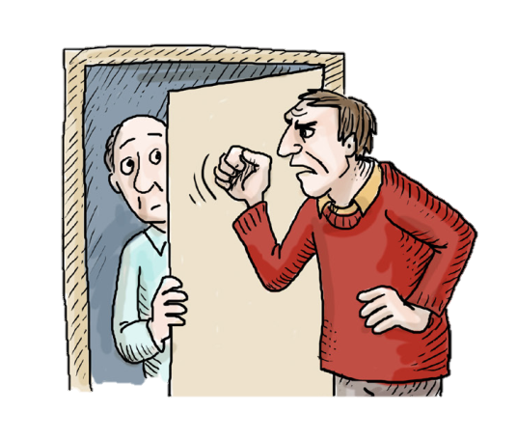
Tartsd meg a nyomorult kalapácsodat, te senkiházi!

Slide 7
Beszéljétek meg!
1. Mit gondoltok erről a történetről?
2. Mi volt itt a gond?
3. Előfordulhat egy veled egykorúval hasonló eset?
4. Történt már veled hasonló?

Slide 8
Mit gondoltok, hogyan kapcsolódhat a fenti történethez a következő bibliai Ige?
„Minden dolgotok szeretetben menjen végbe!” 1Korinthus 16,14

Slide 9
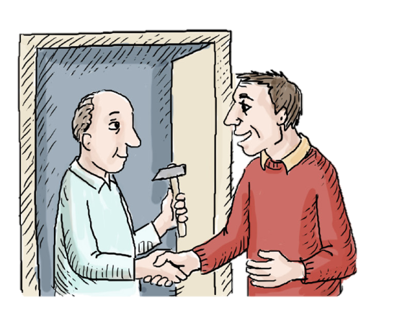
„Minden dolgotok szeretetben menjen végbe!” 1Korinthus 16,14
Fejezzétek be úgy a történetet
a bibliai Ige alapján, hogy
a képen látható jelenettel záródjon!
Alkossatok párokat, és játsszátok el!

Slide 10
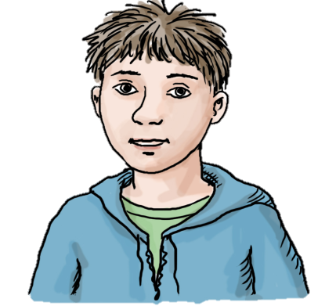
Járj utána! Mit jelent ez?
Vannak olyan fiatalok, akik olyan karkötőt hordanak, amire ez van írva:
W.W.J.D.
Kattints ide segítségért!
Ez egy angol kérdés rövidítése.
Csak gépeld be a keresőbe ezt a négy betűt!

Slide 11
Mit is jelent ez a rövidítés magyarul?
WWJD
hat
Mit tenne Jézus?
ould
W.W.J.D.
esus
o

Slide 12
1.
csoport
Szerintetek miért hordanak fiatalok olyan karkötőt, ami emlékezteti
őket arra, hogy mit tenne Jézus?
Mit tenne Jézus?
Beszéljétek meg
két csoportban a kérdéseket!
2. csoport
Milyen helyzetben segíthet, ha erre a kérdésre gondolunk?

Slide 13
A krisztusi lelkület azt jelenti, hogy szeretjük Istent, bízunk Benne.
JEGYEZD MEG!
Az Ő erejével igyekszünk úgy cselekedni, ahogyan Jézus tette.
Amennyire csak tudunk, törekszünk arra, hogy minden tetteinket a szeretet irányítsa az Ő erejével igyekszünk úgy cselekedni, ahogyan Jézus tette.

Slide 14
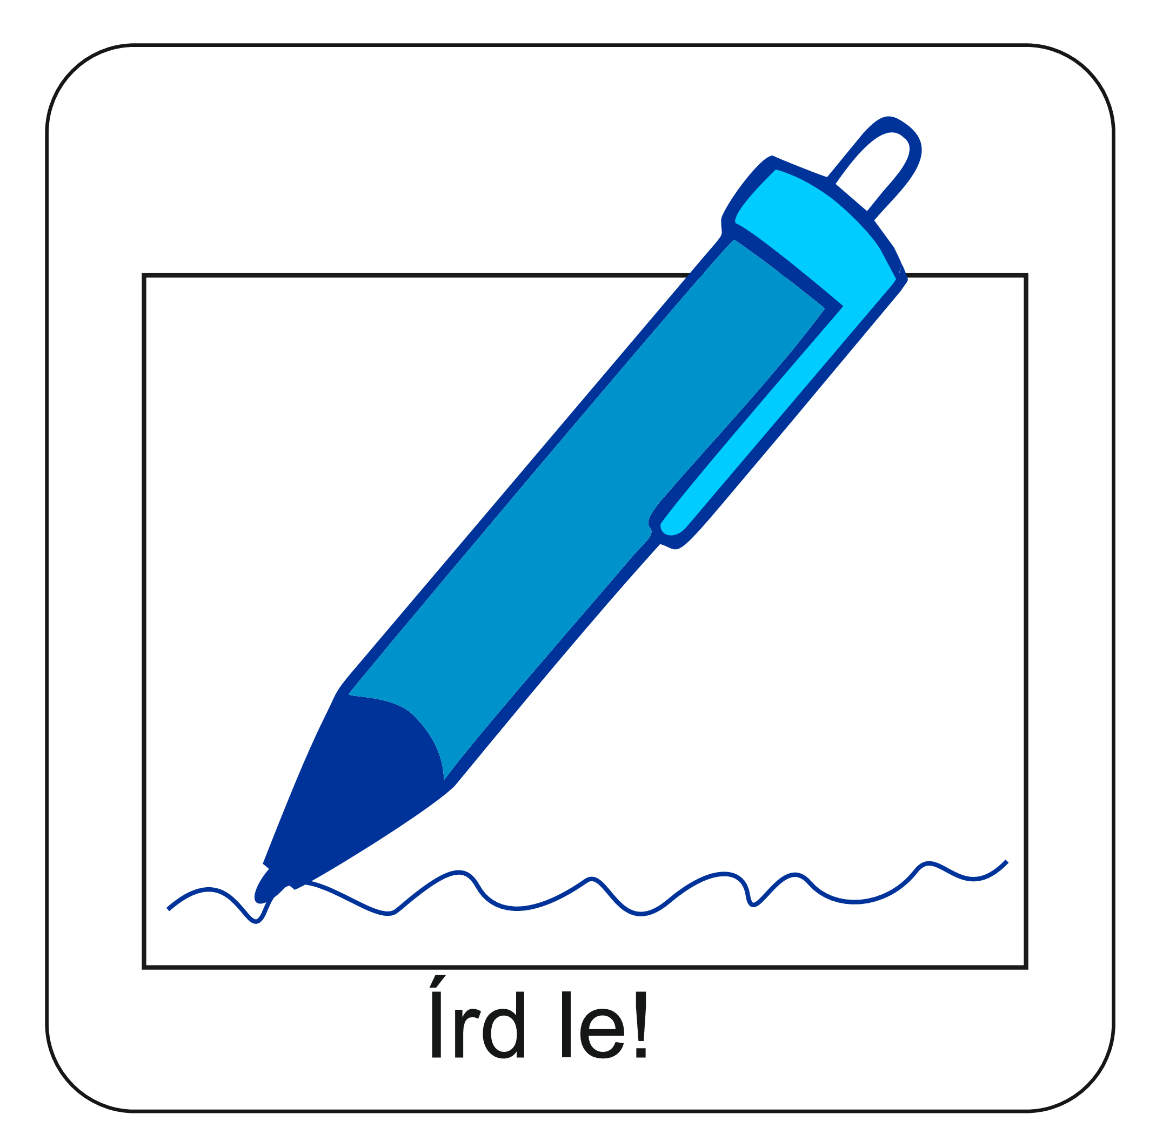
Miről szóljon az ének?
Most írjátok le csoportokban!
Minden csoport kap egy kis segítséget:
1.
1. Egy versszak arról szól, hogy hogyan élt Jézus, mit láttak Jézustól az emberek.
Alkossatok 3 csoportot!
Képzeljétek el, hogy ti egy keresztyén zenekar szövegírói vagytok.
Az a feladat, hogy TERVEZZETEK gyorsan egy éneket Jézusról.
Nem kell szó szerint megírni az ének szövegét, csak a tervezett tartalmát írjátok le! Az ének első versszaka megvan, de hiányzik a többi része. Íme az 1. versszak:
A krisztusi lelkület
2.
2. A refrén arról szól, hogy az énekes elmondja, hogy mire vágyik, mivel Jézus a példaképe.
3. Az ének végén álló versszakban az énekes elmondja, hogy hogyan szeretne élni. Megfogalmazza, hogy mit lássanak rajta az emberek.
3.
1. versszak: Bár nincs a szobám falán poszter rólad, de a szívemben ott él az a kép, ami megmutatja azt, hogy milyen jó vagy, s hogy mit tettél az emberért.

Slide 15
Bár nincs a szobám falán poszter rólad, de a szívemben ott él az a kép, ami megmutatja azt, hogy milyen jó vagy, s hogy mit tettél az emberért. Szeretném úgy élni az életemet, mint ahogy tőled láttam, szeretve az embereket, osztani kincseket, kötözni sebeket, az éhezőnek odaadni azt a kenyeret. Refr.: Te vagy a példaképem, és szeretnék mindent úgy tenni az életben, mintha csak te tennéd. Te vagy a példaképem, és szeretnék mindenben hasonlítani rád. Mindenben hasonlítani rád. Tudom, te Isten vagy, és én csak egy ember, bizony, megvannak a korlátaim. De amióta tüzed itt ég bennem, nekem újra kinőttek a szárnyaim. Szeretném úgy élni az életemet, hogy végre rajtam is megláthassák az emberek, hogy kiben hiszek én, hogy kit követek én, ki az az Isten, aki ott hordoz a tenyerén.
Megírtátok a szövegeket?
Vajon hogy hangzik az az ének, aminek az 1. versszakát olvastátok az előbb?
Kattintsatok ide, és hallgassátok meg az éneket!
Kattint ide, és megjelenik az ének szövege!
Hasonltsátok össze az éneketeket az eredetivel!

Slide 16
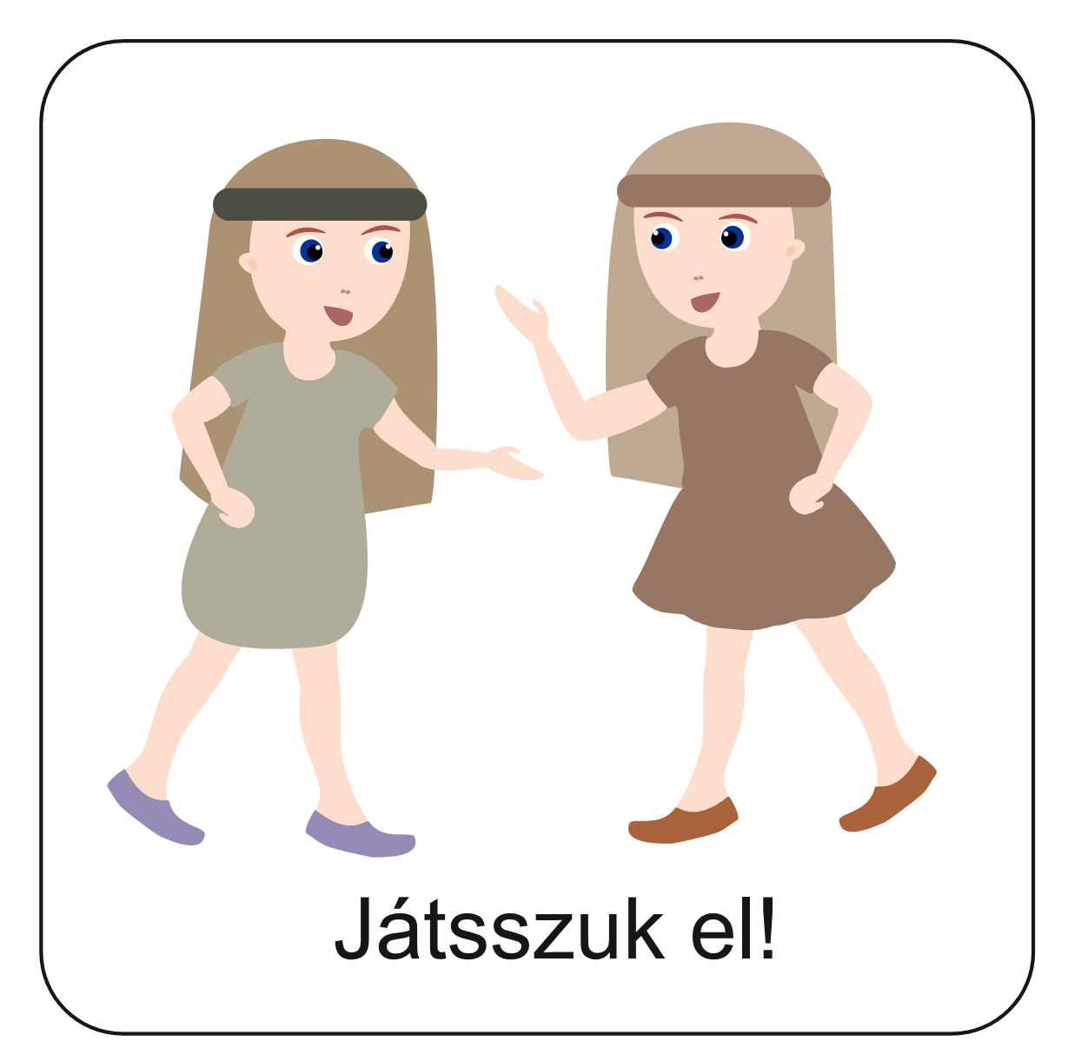
A krisztusi lelkület
Lia mérgesen beszél a barátnőjével. Vajon hogyan zajlik a történet, ha ezután Lia krisztusi lelkülettel viselkedik? Játsszátok el a történetet!
Lia mérgesen beszél a barátnőjével. Vajon hogyan zajlik a történet, ha Kriszti krisztusi lelkülettel viselkedik?
Játsszátok el a történetet!
Lia
Kriszti

Slide 17
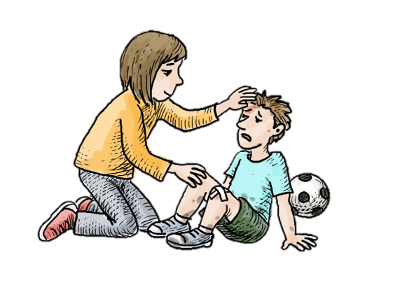
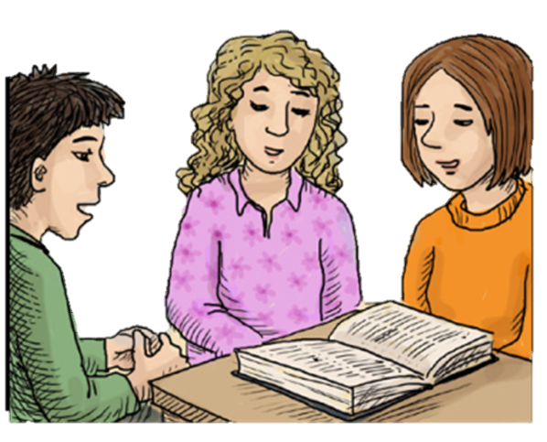
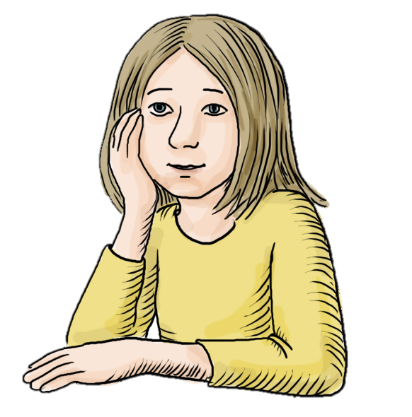
A krisztusi lelkület
Házi feladat
Vigyél véghez ma egy krisztusi lelkületű cselekedetet! Lehet spontán tett
vagy akár előre meg is tervezheted!

Slide 18
Zárjuk az órát imádsággal!
„Mi Atyánk, aki a mennyekben vagy.
Szenteltessék meg a te neved, jöjjön el a te országod, legyen meg a te akaratod, amint a mennyben úgy a földön is.
Mindennapi kenyerünket add meg nekünk ma,
és bocsásd meg vétkeinket, miképpen mi is megbocsátunk az ellenünk vétkezőknek.
És ne vigy minket kísértésbe, de szabadíts meg a gonosztól, Mert Tiéd az ország, a hatalom, és a dicsőség mindörökké.
Ámen.”

